Slide 1
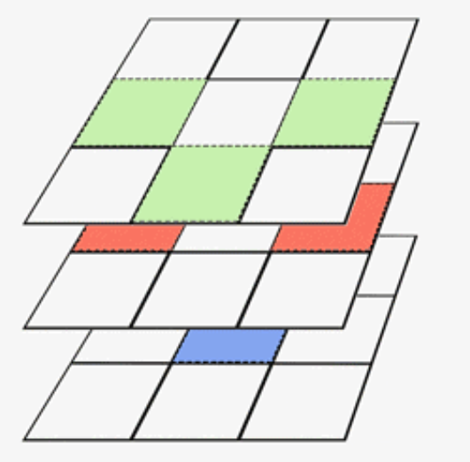
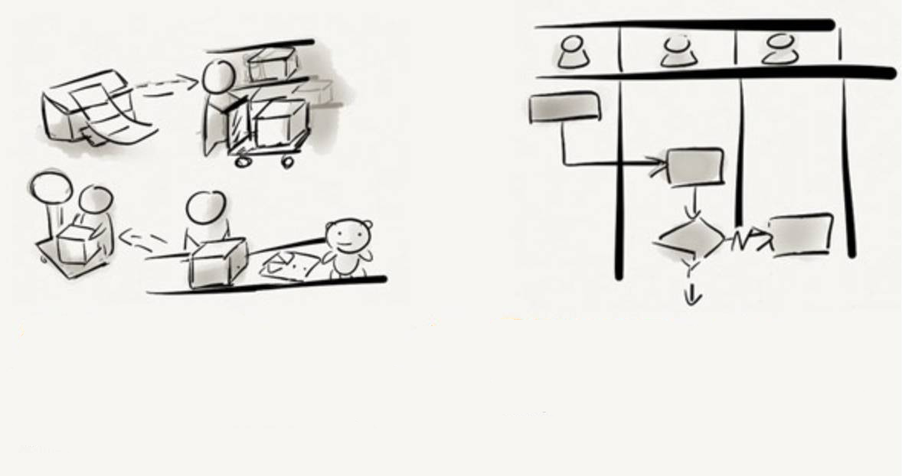

协同指令与Transformers感知对具体任务的作用和感知
行动决策与环境感知的任务协同分析

Slide 2
https://arxiv.org/pdf/2210.03629.pdf
CONTENTS
目录
思想
推理
行动
答案

Slide 3
01
《逻辑哲学论》
思想
--维特根斯坦
凡是能说的，都能够说清楚

Slide 4
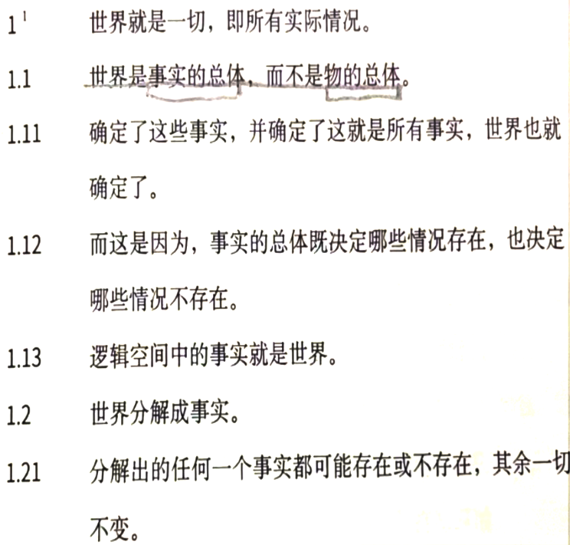

思想
1、事实的定义。
2、一个图像就是一个事实。
3、事实的逻辑图像就是思想
总结
2-3节句子和事实对应，句子思想和图像对应，句子就能描述“图像形式”
同时在3节中给出了逻辑命题{p,q,R}

Slide 5
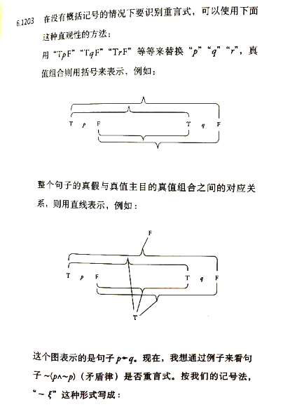
思想
Tokenization①
Part-of-Speech Tagging
Named Entity Recognition¶
.......
①

Slide 6
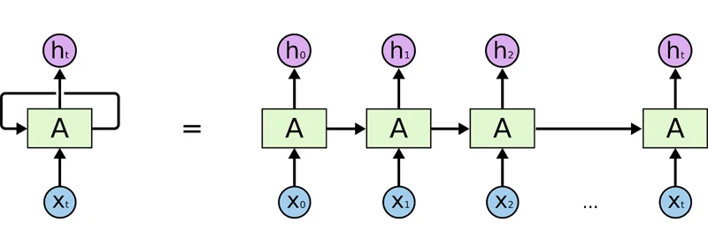
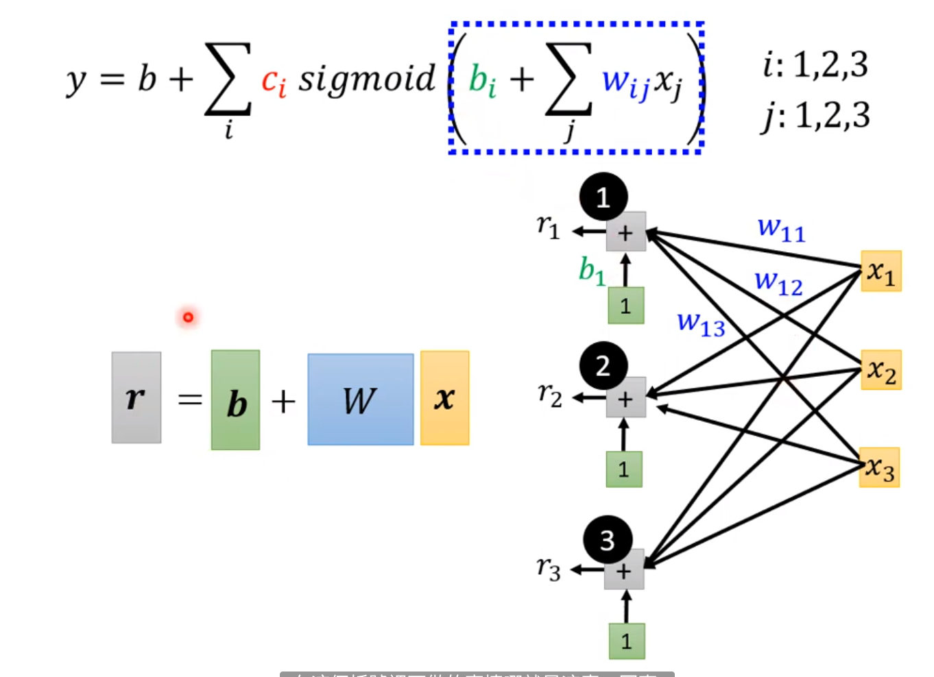
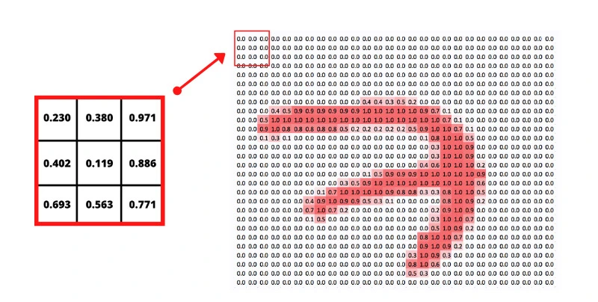
思想
激活函数
庞大的参数
复杂的逻辑语义
相关信息不明确
形状
①

Slide 7
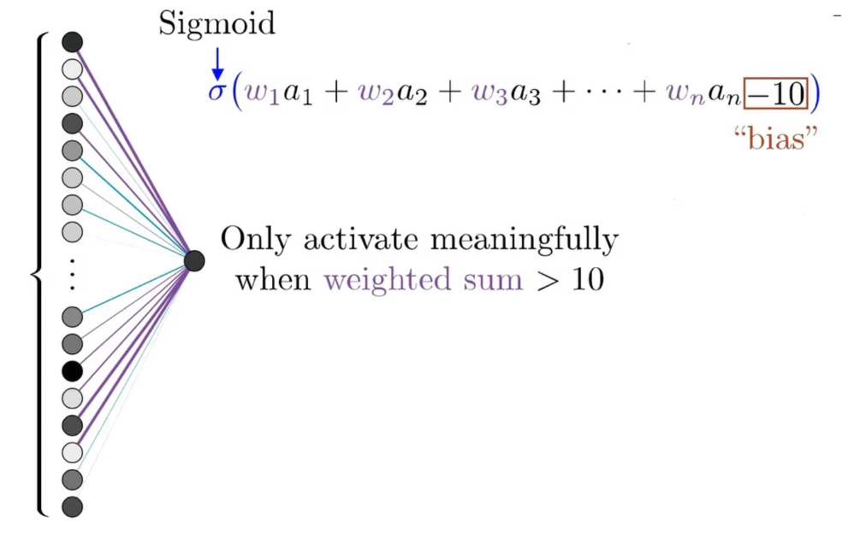
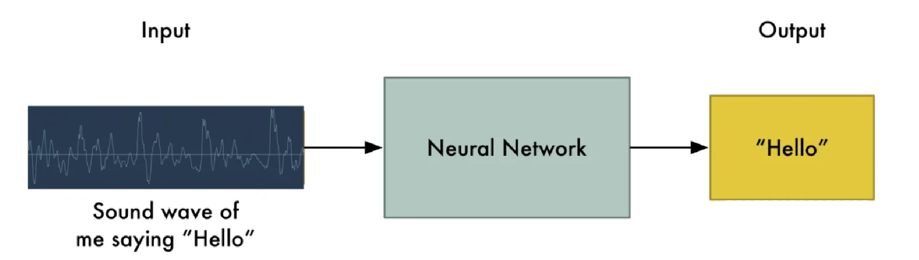
思想
概率神经网络（Probabilistic Neural Networks，PNN）
卷积神经网络（Convolutional Neural Network ，CNN-适用于图像识别）
时间递归神经网络（Long short-term Memory Network ，LSTM-适用于语音识别）
逻辑神经网络（Logical Neural Networks，LNN）
......
即时状态
①,②

Slide 8
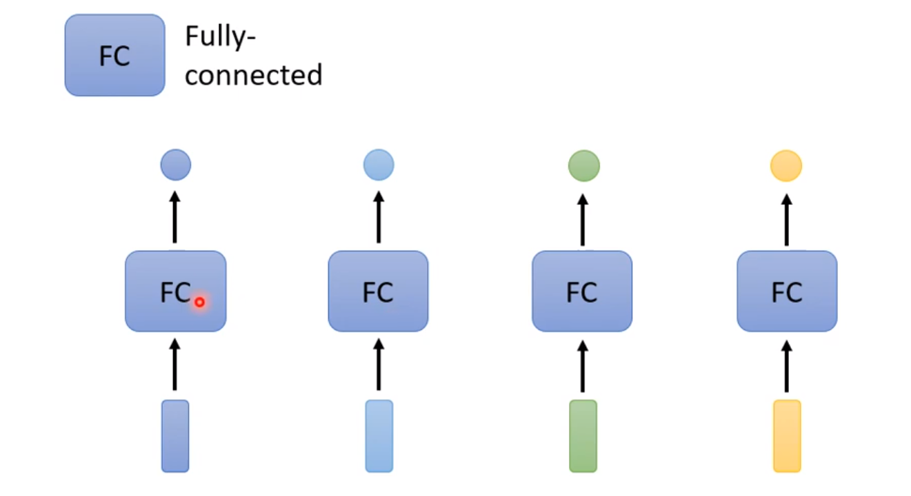
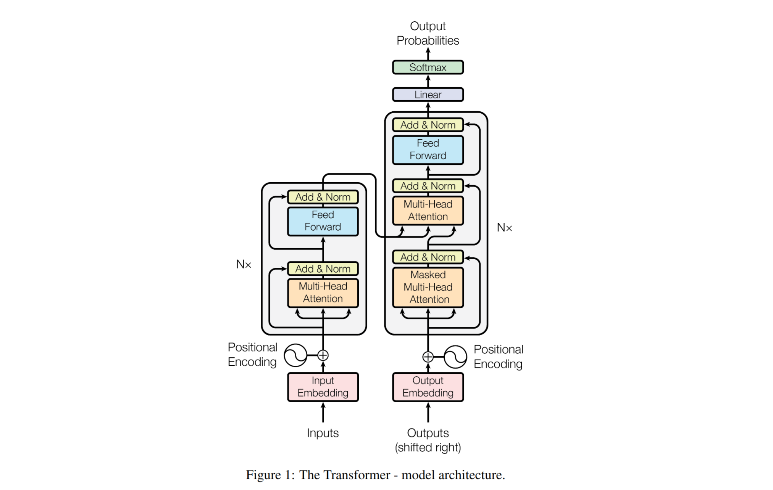
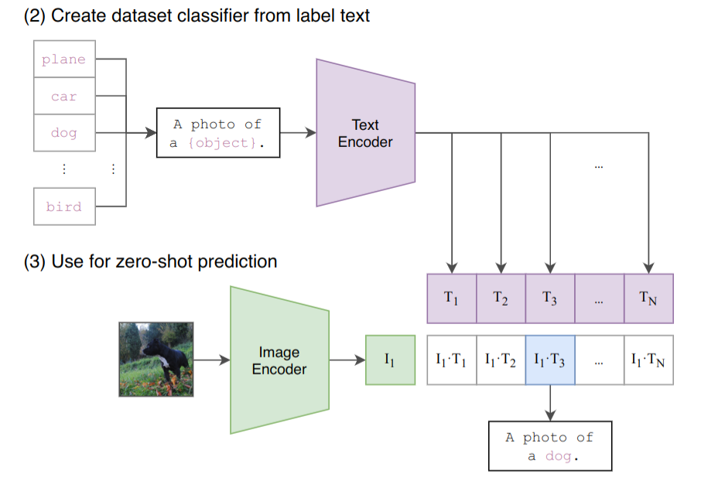
思想
Attention: Sequence labeling、Sentiment analysis、seq2seq、讲解神经架构基础
CLIP:论文、讲解
Transformer:论文、讲解1、讲解2
①

Slide 9
思想
Let’s Verify Step by Step
https://arxiv.org/pdf/2201.11903.pdf
从感知机到Transformer，一文概述深度学习简史
https://www.jiqizhixin.com/articles/2022-05-24-6
①

Slide 10
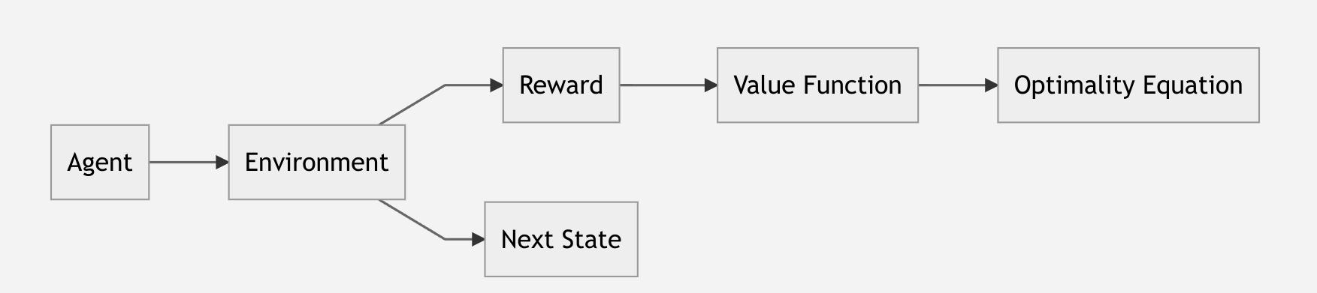
问题
行动决策
环境感知
任务协同

Slide 11
02
行动
“行动”和“推理”之间的紧密协同作用使人类能够快速学习新任务，并执行强有力的决策或推理，即使是在以前看不见的情况下或面临信息不确定性

Slide 12
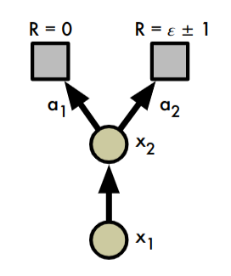
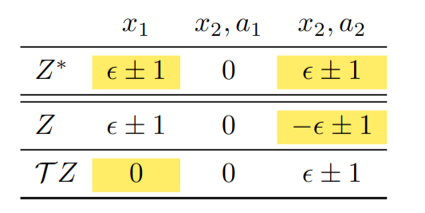
行动
考虑有固定策略π，研究其相关的行为。机器理解逻辑控制单元，寻求最大化价值的策略，这一概念与最优路径的概念密切相关。
一系列最优策略相对应的值分布，
策略分布图可以直观的展示
①

Slide 13
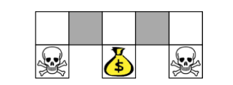
行动
监督学习
自监督学习
无监督学习
强化学习
深度强化学习
①

Slide 14
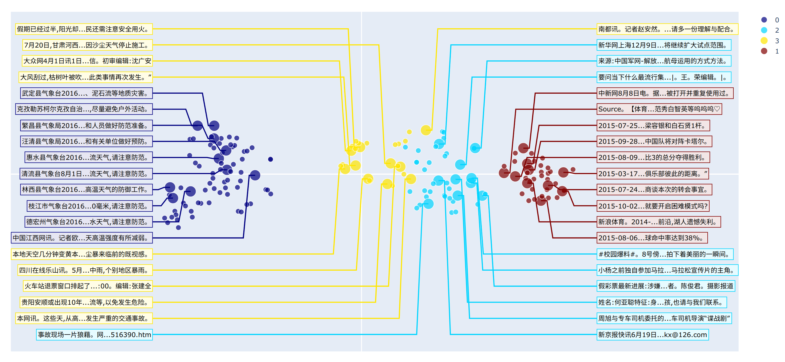
行动
词向量蒸馏
语义空间检测
全量调参
低秩调参
① ②

Slide 15



行动
不同任务适配找到了一条不用重新训练捷径
另一条道路？
模型的策略可被理解
神经网络用自然语言连接
控制反转至“prompt”(Inversion of Control)
①

Slide 16
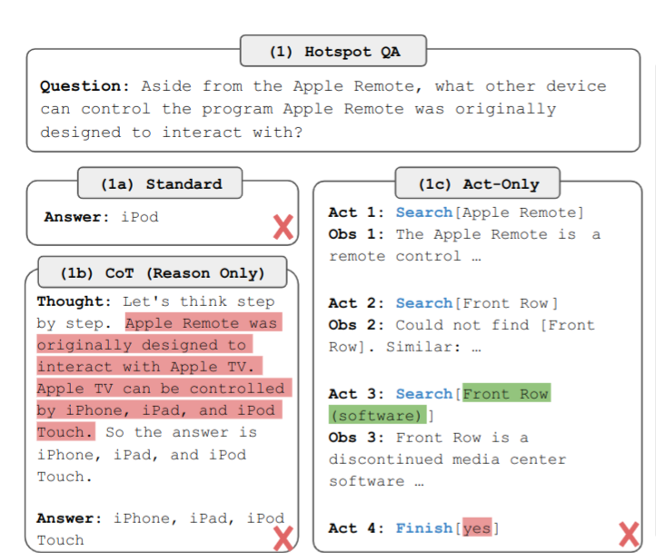
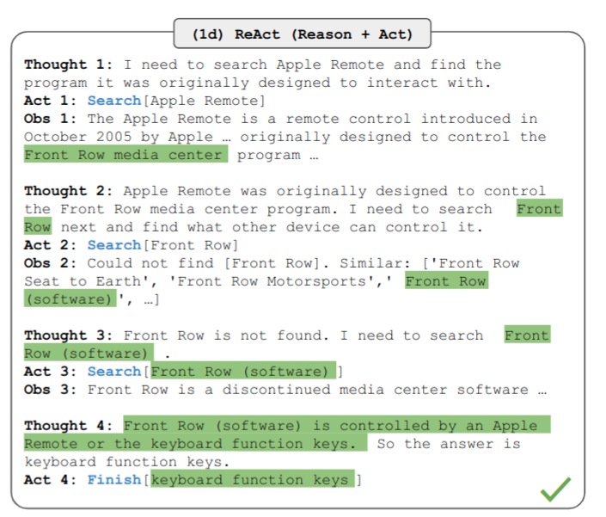
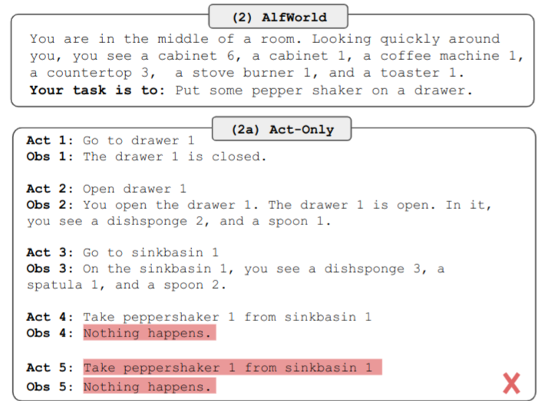
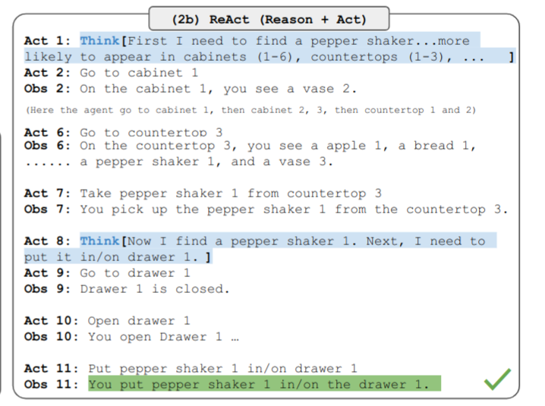
行动
“行动决策”

Slide 17
03
推理

Slide 18
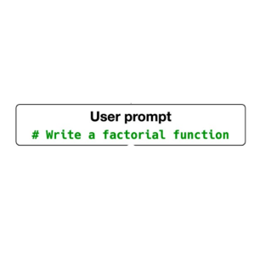
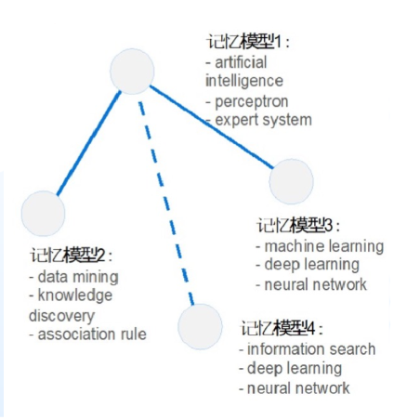
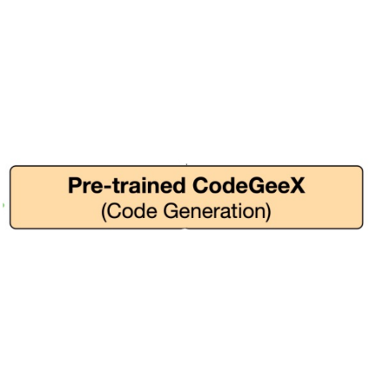
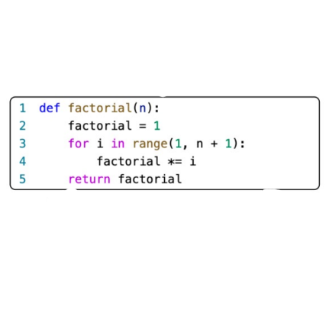
推理
In-Context-Learning
Reason Tracking
Cognitive neuroscience

Slide 19
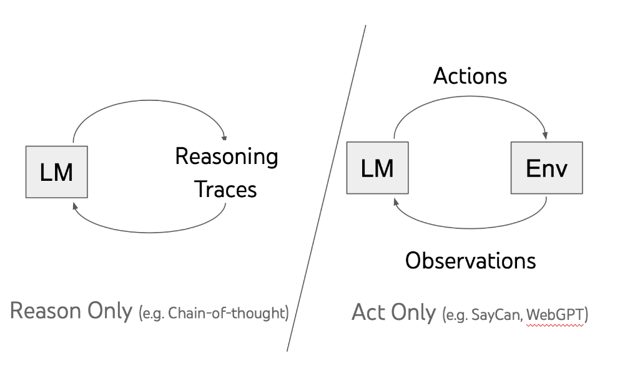
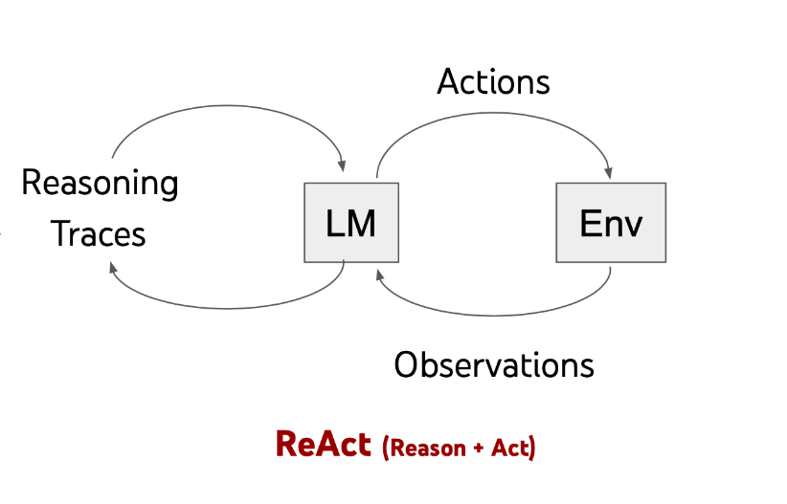
推理
虽然大型语言模型 (LLM) 在语言理解和交互式决策制定等任务中展示了令人印象深刻的能力，但它们的推理能力（例如思维链提示）和行动能力（例如行动计划生成）需要作为单独的主题进行研究
提高人类对模型推理或行为的可解释性和可信度
解决思维链推理中普遍存在的幻觉和错误传播问题
寻找替换监督学习和强化学习方法

Slide 20
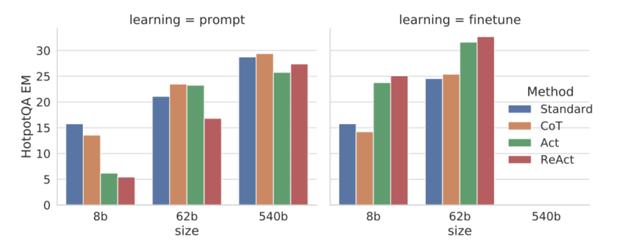
推理
论文指出，相比于使用提示方法，使用ReAct微调方法可以获得更好的性能。此外，即使是在模型大小相同的情况下，使用ReAct微调较小的模型也可以获得比提示较大模型更好的性能。这表明ReAct微调方法可以帮助提高模型性能，并且在资源受限的情况下也可以实现更好的性能

Slide 21
结果
问答系统
决策支持系统
在回答问题时，模型需要根据问题和上下文信息选择合适的答案
根据用户需求和环境信息提供合适的建议
上下文信息
环境感知
玩家与游戏之间进行交互，行为选择、推进游戏进程
在当前环境进行推理和决策，规划日常安排
任务规划
文本游戏
人工智能助手及相关领域

Slide 22
04
答案

Slide 23
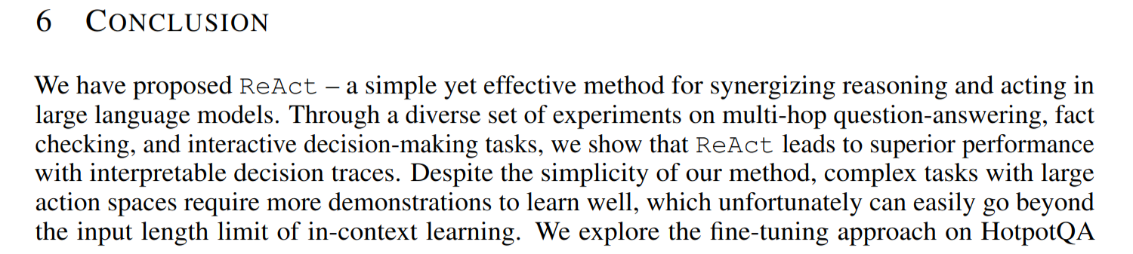
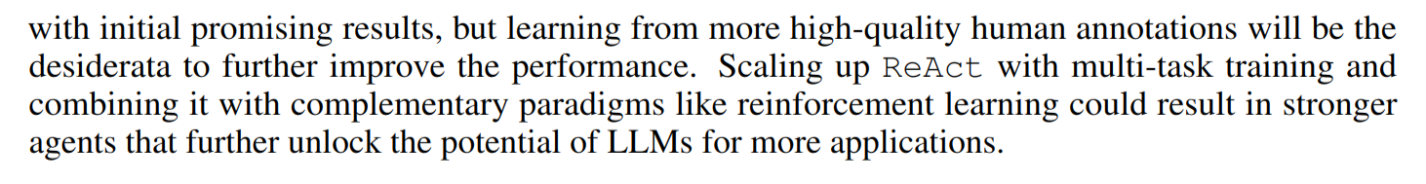
结论

Slide 24
感谢
Ludwig Josef Johann Wittgenstein，著名的哲学家和逻辑学家，他的思想对我的创作产生了深远的影响。
李宏毅,著名的机器学习课程讲师，该领域拥有丰富的经验和深厚的理论功底，总会有一句诙谐幽默的口头语”忘了就算了“
何颖，针对文档的标题、段落、内容划分提出宝贵的建议

